Slide 1


ПРОГРАММА СТРАХОВАНИЯ
КОМПЛЕКСНАЯ ГАРАНТИЯ

Slide 2
ОСНОВНЫЕ УСЛОВИЯ ПРОГРАММЫ
«КОМПЛЕКСНАЯ ГАРАНТИЯ»
ПАРАМЕТРЫ | УСЛОВИЯ
Страхователь | Дееспособное физическое лицо от 18 лет на момент заключения Договора страхования
Застрахованный | Физическое лицо не менее 18 лет и не более 70 лет на момент заключения Договора страхования
Валюта | Рубли РФ
Срок действия договора | 2 года, 3 года, 5 лет
Минимальный взнос | 50 000 рублей
Гарантированный размер выплаты (по окончании срока действия договора) | 2 года – 128,5%/ 14,25% годовых, 3 года – 142%/ 14% годовых, 5 лет – 188%/ 17,6% годовых*
Периодичность оплаты | Единовременно
Риски и выплаты | Дожитие – 100% страховой суммы (Страховые премии, уплаченные по договору страхования + доход за весь срок действия договора)
 | Смерть от ЛП – 100% страховой премии, уплаченной по Договору страхования на дату наступления страхового случая
 | Смерть в результате НС – 200% страховой суммы (в 2-кратном размере страховой суммы по страховому риску «Дожитие Застрахованного», но не более 3 000 000 рублей).
* % Актуален на октябрь 2024 г., подлежит периодическому пересмотру компанией и зависит от ставки ЦБ

Slide 3




ПРИМЕР РАБОТЫ ПРОГРАММЫ «КОМПЛЕКСНАЯ ГАРАНТИЯ»
Клиент открыл программу страхования «Комплексная гарантия» на 3 года
Гарантированный размер выплаты 142%*
Размер выплаты по риску «Дожитие» - 426 000 рублей
Взнос
300 000 рублей
Срок программы 3 года
Страховая сумма по рискам:
Смерть от ЛП - 300 000 рублей
Смерть в результате НС** – 852 000 рублей
В случае смерти Застрахованного лица в результате НС, выплата осуществляется по двум рискам «Смерть ЛП» и «Смерть в результате НС».
* Денежная сумма (процент от уплаченной страховой премии), которую страховая компания обязуется выплатить по окончании действия страхового договора. Определяется страховой компанией ежемесячно для новых договоров.
** Не может превышать 3 000 000 рублей с учетом всех заключенных договоров по линейкам продуктов «Управление капиталом» и «Комплексная гарантия». В случае превышения устанавливается равной 25 000 рублей.

Slide 4
ВЫКУПНЫЕ СУММЫ ПО ПРОГРАММАМ
«КОМПЛЕКСНАЯ ГАРАНТИЯ»
Размер выкупной суммы по Договору страхования, заключенному в рублях РФ:
Количество полных лет до окончания срока страхования по Договору страхования | 4 | 3 | 2 | 1 | 0
Выкупная сумма, % от уплаченной страховой премии | 57 | 64 | 71 | 80 | 89

Slide 5
ПРОГРАММА СТРАХОВАНИЯ
КОМПЛЕКСНАЯ ГАРАНТИЯ ДРАЙВ

Slide 6
ОСНОВНЫЕ УСЛОВИЯ ПРОГРАММЫ «КОМПЛЕКСНАЯ
ГАРАНТИЯ ДРАЙВ»
ПАРАМЕТРЫ | УСЛОВИЯ
Страхователь | Дееспособное физическое лицо от 18 лет на момент заключения Договора страхования
Застрахованный | Физическое лицо не менее 18 лет и не более 75 лет на момент заключения Договора страхования
Валюта | Рубли РФ
Доходность (при Дожитии) | 30,5%* годовых на каждый взнос | 51%* годовых на каждый взнос
Срок действия договора | 3 года | 5 лет
Минимальный взнос | 50 000 рублей
Порядок оплаты | Ежегодно равными взносами
Риски и выплаты | Дожитие – 100% страховой суммы, установленной по риску «Дожитие Застрахованного» (при Дожитии выплачивается сумма страховой премии вместе с фиксированным доходом за весь срок действия договора); Смерть от ЛП – сумма страховой премии, уплаченной по Договору страхования на дату наступления страхового случая.
* % Актуален на октябрь 2024 г., подлежит периодическому пересмотру компанией и зависит от ставки ЦБ

Slide 7
ПРИМЕР РАБОТЫ ПРОГРАММЫ «КОМПЛЕКСНАЯ ГАРАНТИЯ ДРАЙВ»
Клиент открыл программу страхования «Комплексная гарантия Драйв» с ежегодным взносом 150 000 ₽. Выплата по риску «Дожитие» (с учетом налогового вычета): 1 230 000 ₽ (сумма ежегодных взносов 750 000 ₽ + кешбэк от СК в размере 51% 382 500 ₽ + налоговый вычет* 97 500 ₽)
Клиент вносит 1-й взнос
Клиент вносит 2-й взнос
Клиент вносит 3-й взнос
Клиент вносит 4-й взнос
Клиент вносит 5-й взнос
Налоговый вычет*:
97 500 ₽
(за 5-й взнос)
СК начисляет 51 % на взнос
СК начисляет 51% на взнос
СК начисляет 51% на взнос
СК начисляет 51% на взнос
СК начисляет 51% на взнос
Сумма накоплений: 150 000 ₽
Сумма накоплений: 300 000 ₽
Сумма накоплений:
450 000 ₽
Сумма накоплений:
600 000 ₽
Сумма накоплений:
750 000 ₽
Кешбэк от СК:
76 500 ₽
Кешбэк от СК:
153 000 ₽
Кешбэк от СК:
229 500 ₽
Кешбэк от СК:
306 000₽
Кешбэк от СК:
382 500₽
Налоговый вычет*:
19 500 ₽
Налоговый вычет*:
39 000 ₽
Налоговый вычет*:
58 500 ₽
Налоговый вычет*:
78 000 ₽
* В соответствии со ст. 219 НК РФ. Текущим законодательством предусмотрена максимальная сумма, на которую может быть уменьшена налоговая база- 150 000 руб., т.е. сумма, которую может вернуть страхователь ежегодно по всем договорам страхования жизни составляет 19 500 руб.

Slide 8
ВЫКУПНЫЕ СУММЫ ПО ПРОГРАММЕ
«КОМПЛЕКСНАЯ ГАРАНТИЯ ДРАЙВ»
Размер выкупной суммы по Договору страхования, заключенному в рублях РФ:
Количество полных лет до окончания срока страхования по Договору страхования | 4 | 3 | 2 | 1 | 0
Выкупная сумма, % от уплаченной страховой премии | 0 | 45 | 70 | 80 | 90

Slide 9
СОБЫТИЯ, НЕ ЯВЛЯЮЩИЕСЯ СТРАХОВЫМИ СЛУЧАЯМИ ПО
ПРОГРАММАМ «КОМПЛЕКСНАЯ ГАРАНТИЯ», «КОМПЛЕКСНАЯ ГАРАНТИЯ ДРАЙВ»
Не являются страховыми случаями события, происшедшие вследствие*:
Управления любым транспортным средством без права на его управление либо в состоянии алкогольного, наркотического или токсического опьянения
Заболеваний, вызванных употреблением алкоголя, наркотических или токсических веществ
Участия в любых авиационных перелетах, за исключением полетов в качестве пассажира регулярного авиарейса или пассажира чартерного авиарейса (на самолете пассажировместимостью более 70 человек)
Участия в гражданской войне, народных волнениях всякого рода или забастовках, мятеже, путче, военных действиях, вооруженных столкновениях, иных аналогичных или приравниваемых к ним событиях (независимо от того, была ли объявлена война), а также маневрах или иных военных мероприятиях
Применения лекарственных веществ без назначения врача
Занятий одним или несколькими опасными видами спорта или хобби
Совершение умышленного преступления
Самоубийства или попытки самоубийства
Воздействия ядерного взрыва, радиации или радиоактивного заражения.
* Полный перечень представлен в описании Программ

Slide 10




ЛИЦА, НЕ ПРИНИМАЕМЫЕ НА СТРАХОВАНИЕ ПО
ПРОГРАММАМ «КОМПЛЕКСНАЯ ГАРАНТИЯ», «КОМПЛЕКСНАЯ ГАРАНТИЯ ДРАЙВ» *
Являющиеся инвалидами или имеющие основания (в том числе оформленные соответствующим документом - направлением) для назначения инвалидности или ранее являвшиеся инвалидами, не прошедшими очередное переосвидетельствование МСЭ
Состоящие на учёте, получающие лечебно-консультативную помощь в наркологическом и / или психоневрологическом и / или противотуберкулезном и / или онкологическом диспансере
Находящиеся на стационарном, амбулаторном лечении или обследовании (до их полного выздоровления)
Больные СПИДом или инфицированные вирусом иммунодефицита человека (ВИЧ-инфицирование)
Страдающие психическими заболеваниями и / или расстройствами
Находящиеся под следствием или осужденные к лишению свободы
* Полный перечень представлен в описании Программы

Slide 11

ПРЕИМУЩЕСТВА ПРОГРАММ «КОМПЛЕКСНАЯ ГАРАНТИЯ», «КОМПЛЕКСНАЯ ГАРАНТИЯ ДРАЙВ»
100% гарантия возврата вложенных средств
Регулирование ЦБ РФ
Устойчивость страховой компании гарантируется объемом собственного капитала, страховыми резервами и системой перестрахования
Страховая защита
Финансовая защита Застрахованного лица при наступлении страхового события.
Забота о близких - адресная передача средств указанным в договоре лицам.
Налоговые преференции
Страховые выплаты лицам, в пользу которых заключен договор страхования, в случае ухода Страхователя/ Застрахованного лица из жизни не облагаются НДФЛ.
По полисам страхования жизни со сроком более 5 лет можно получить налоговый вычет по НДФЛ, объем выплат до 19 500 рублей в год (п. 2 ст. 219 НК РФ).
Выплаты по окончании срока действия Договора не подлежат налогообложению, если ставка инвестиционного дохода была ниже или равна официальной ставке рефинансирования ЦБ РФ (п.2 ст.213 НК РФ).
Юридическая защита
Страховые взносы не подлежат взысканию со стороны третьих лиц.
Страховые выплаты производятся лицам, указанным в Договоре страхования, если не указано иное.
Страховые взносы, уплаченные по Договору страхования, не подлежат разделу при имущественных спорах, конфискации или изъятию по решению суда.

Slide 12

СЕРВИСНЫЕ УСЛУГИ И ПРЕИМУЩЕСТВА
ПОЛЬЗУЙТЕСЬ СТРАХОВОЙ ЗАЩИТОЙ
С МАКСИМАЛЬНОЙ ВЫГОДОЙ И УДОБСТВОМ

Slide 13

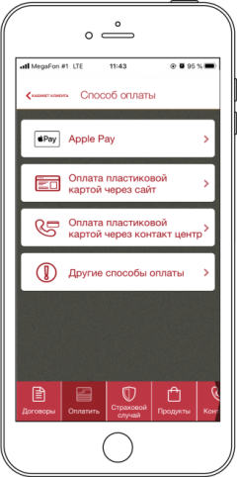
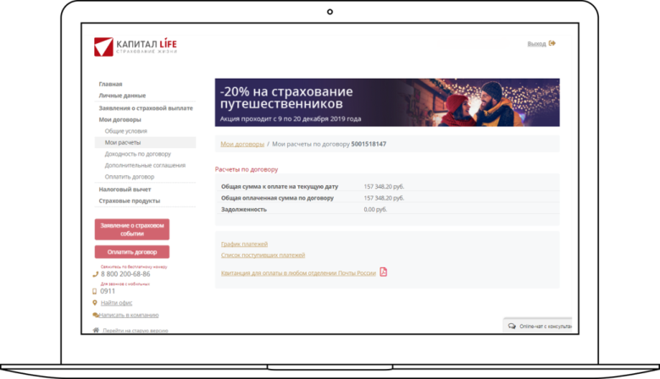
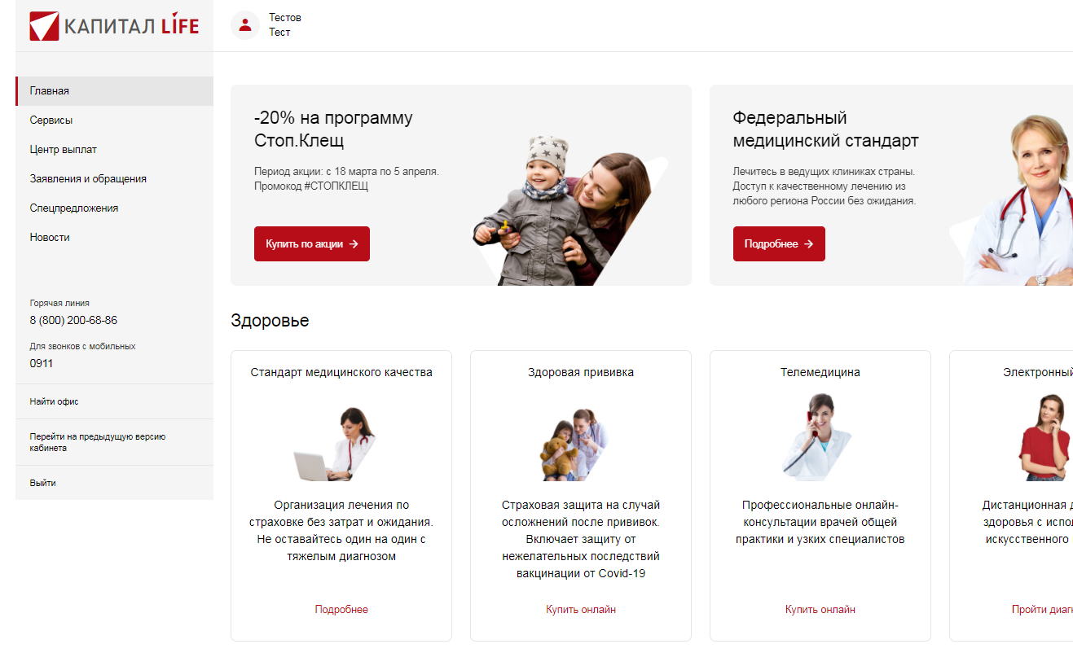
КАБИНЕТ КЛИЕНТА: ВСЯ ИНФОРМАЦИЯ О ВАШЕЙ СТРАХОВОЙ ЗАЩИТЕ В ЛЮБОЙ МОМЕНТ
КАБИНЕТ КЛИЕНТА
КАПИТАЛ LIFE
Кабинет клиента КАПИТАЛ LIFE – это вся необходимая информация о действующих страховых программах, доступном объеме защиты, внесении страховых взносов и осуществлении выплат, а также предложения и привилегии КАПИТАЛ LIFE, подготовленные индивидуально для Вас.
С марта 2021 года все клиенты КАПИТАЛ LIFE могут получить в личном кабинете бесплатную дистанционную диагностику с использованием медицинских роботов, функционирующих на основе нейросетей и искусственного интеллекта.
Воспользуйтесь также мобильной версией Кабинета клиента для устройств на iOS или Android, скачав приложение в AppStore или Google Play.

Slide 14
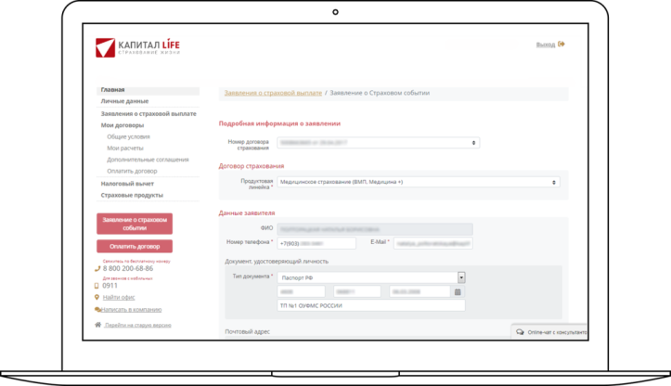
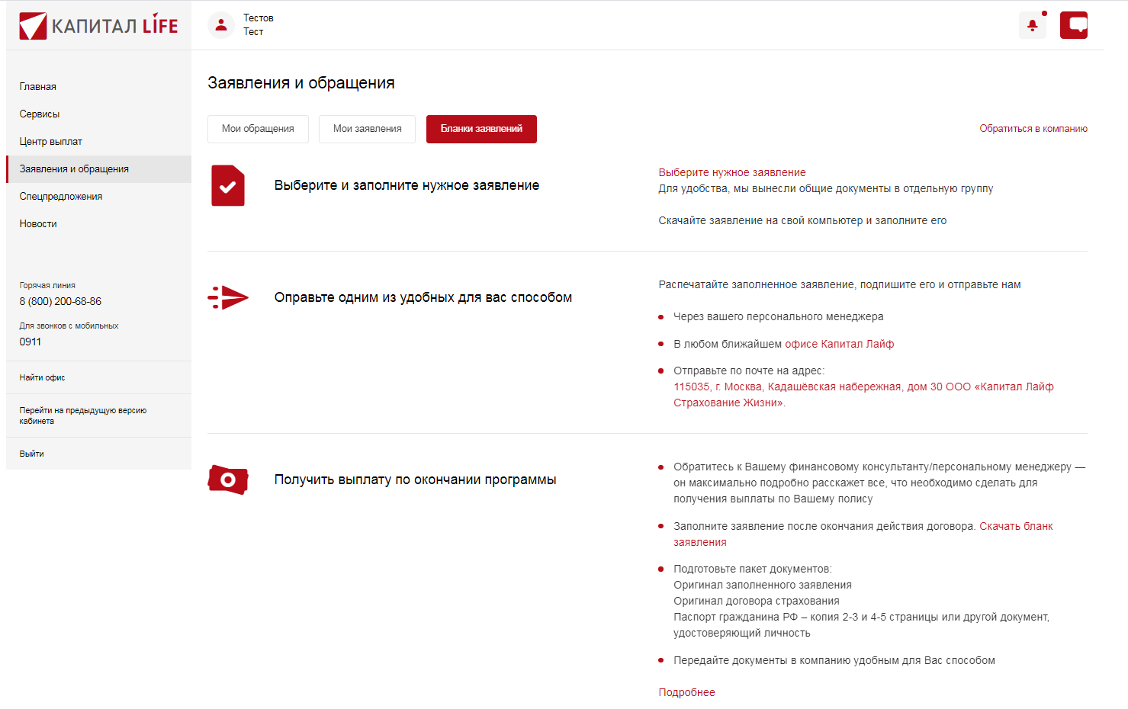
УРЕГУЛИРОВАНИЕ СТРАХОВЫХ СЛУЧАЕВ ОНЛАЙН
УРЕГУЛИРОВАНИЕ СТРАХОВОГО СОБЫТИЯ ОНЛАЙН
РЕГИСТРАЦИЯ НА САЙТЕ ONLINE 24/7
В Кабинете клиента по кнопке «Заявление о страховом событии» для Заявителей, у которых уже имеется доступ в Кабинет клиента
По кнопке «SOS Страховой случай» для Заявителей, не имеющих доступа в личный кабинет
СЕРВИС ПОЗВОЛЯЕТ БЕЗ ПОСЕЩЕНИЯ ОФИСА
заполнить заявление о страховой выплате;
загрузить электронные копии документов (сканы или фото) в соответствии с перечнем
получить информацию о необходимости предоставления дополнительных документов
загрузить сканы запрошенных документов;
получить предварительное решение по заявленному событию
ДЛЯ ЗАЯВЛЕНИЙ ONLINE УСТАНОВЛЕН НАИВЫСШИЙ ПРИОРИТЕТ ПО СРОКАМ РАССМОТРЕНИЯ

Slide 15


СПЕЦИАЛЬНЫЕ ПРЕДЛОЖЕНИЯ НА KAPLIFE.RU
СЛЕДИТЕ ЗА СПЕЦИАЛЬНЫМИ ПРЕДЛОЖЕНИЯМИ НА САЙТЕ КАПИТАЛ LIFE
Специальные условия, бонусные опции, полезная информация доступны на сайте KAPLIFE.RU и в новостной рассылке КАПИТАЛ LIFE.
Подписывайтесь на наши новостные сообщения на сайте KAPLIFE.RU для получения уведомлений о специальных предложениях на Ваш адрес электронной почты.

Slide 16

СТРАХОВАНИЕ ЖИЗНИ: ПРЕИМУЩЕСТВА
ЮРИДИЧЕСКИЕ
Страховые взносы не подлежат взысканию со стороны третьих лиц.
Страховые выплаты производятся лицам, указанным в Договоре страхования, если не указано иное.
Страховые взносы, уплаченные по Договору страхования, не подлежат разделу при имущественных спорах, конфискации или изъятию по решению суда.
НАЛОГОВЫЕ
Страховые выплаты лицам, в пользу которых заключен договор страхования, в случае ухода Страхователя / Застрахованного лица из жизни не облагаются НДФЛ.
По полисам страхования жизни со сроком более 5 лет можно получить налоговый вычет по НДФЛ, объем выплат до 19 500 рублей в год (пп. 4 п. 1 ст. 219 НК РФ).
Выплаты по окончании срока действия Договора не подлежат налогообложению, если ставка инвестиционного дохода была ниже или равна официальной ставке рефинансирования ЦБ РФ (п.2 ст.213 НК РФ).
ФИНАНСОВЫЕ
Финансовая защита Застрахованного лица при наступлении страхового события.
Забота о близких - адресная передача средств указанным в договоре лицам.

